Slide 1
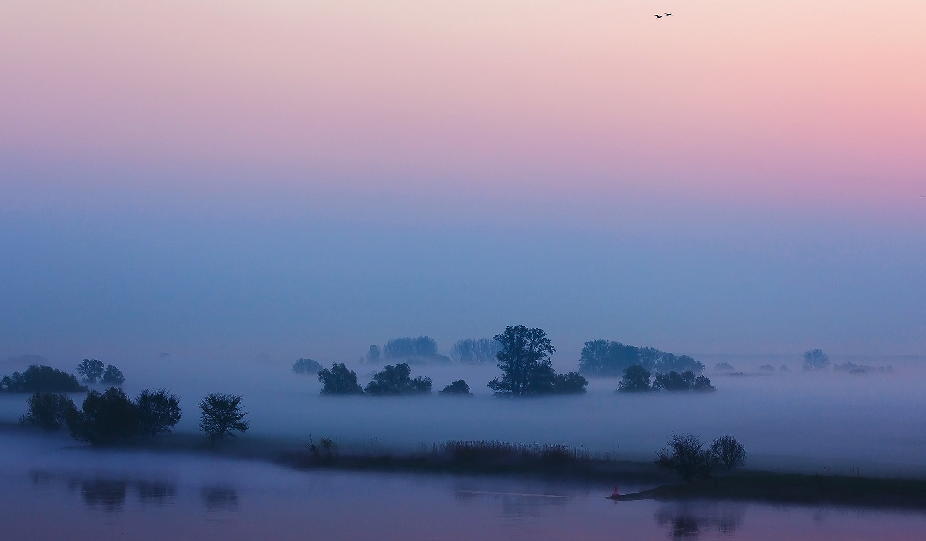

Riqueza y Pobreza
(Frases)

Slide 2
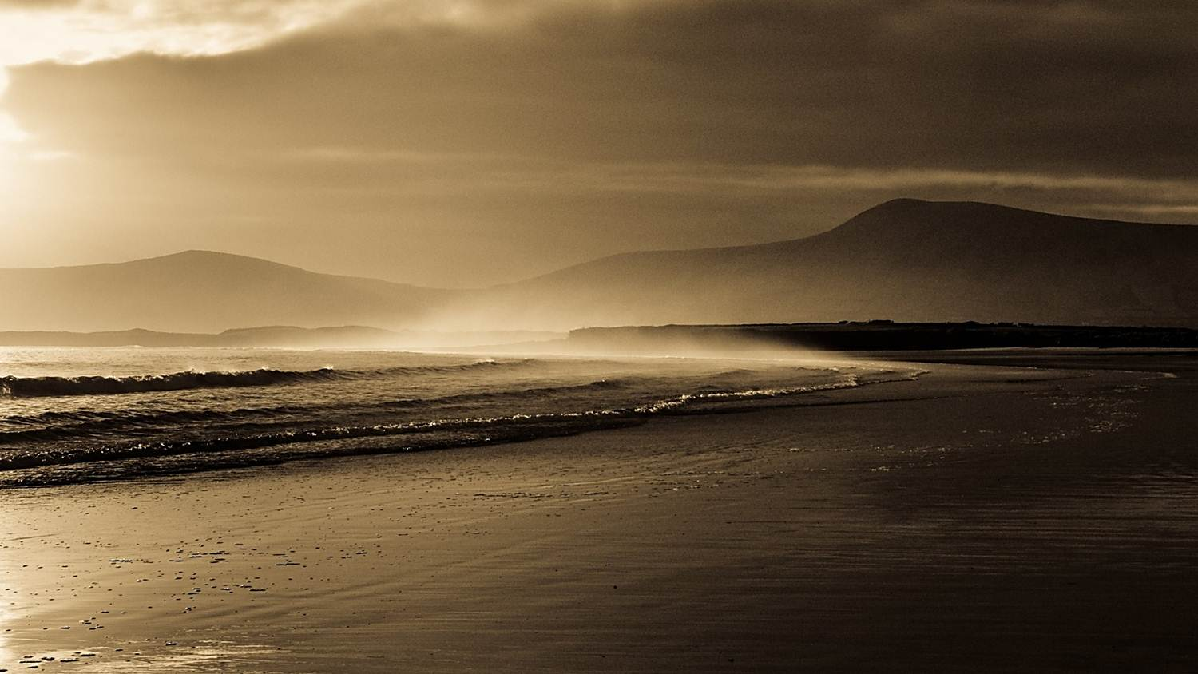
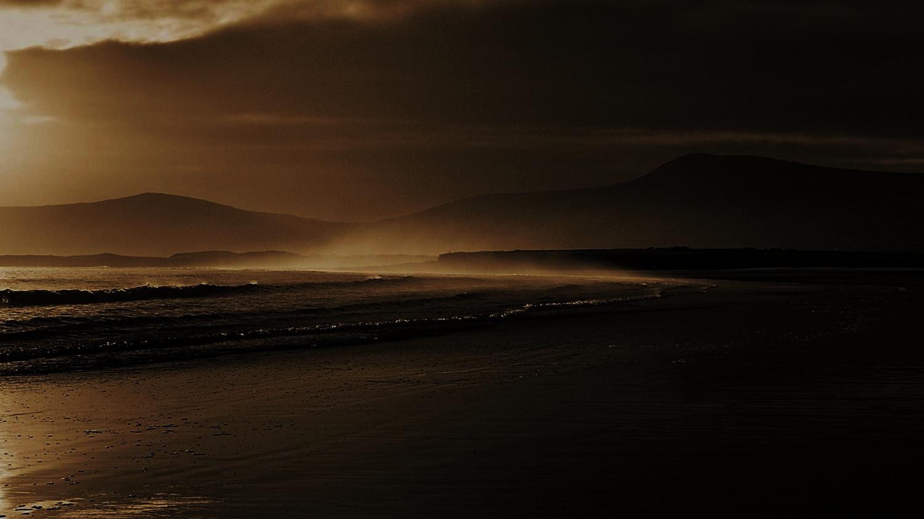
Detrás de cada gran fortuna hay un delito. HONORÉ DE BALZAC
Quieres ser rico? Pues no te afanes en aumentar tus bienes, sino en disminuir tu codicia. EPICURO DE SAMOS
El que está satisfecho con su parte, es rico. LAO TSÉ

Slide 3
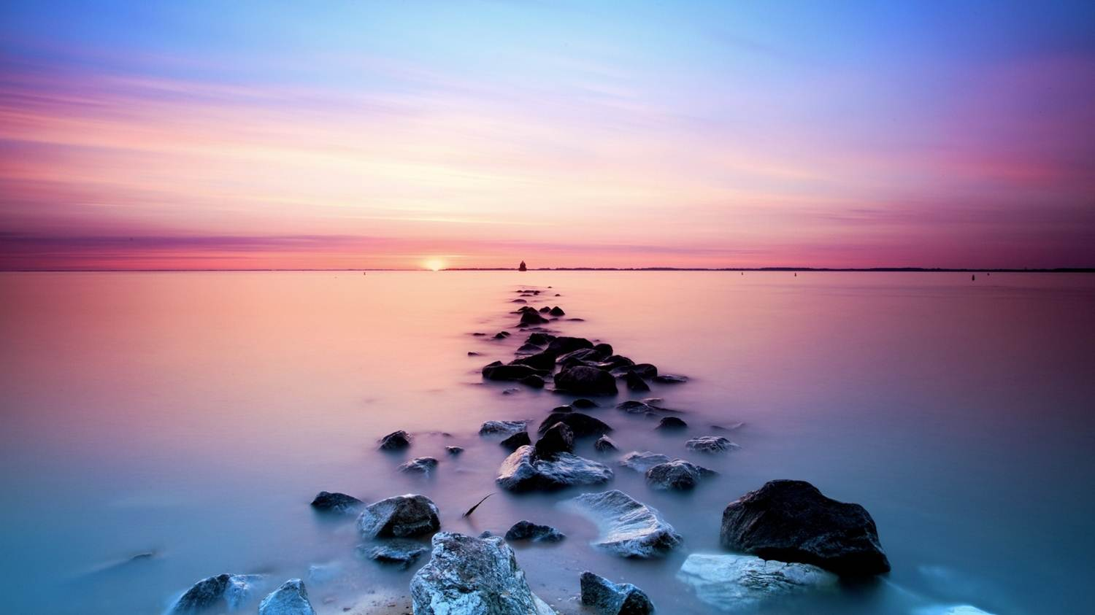
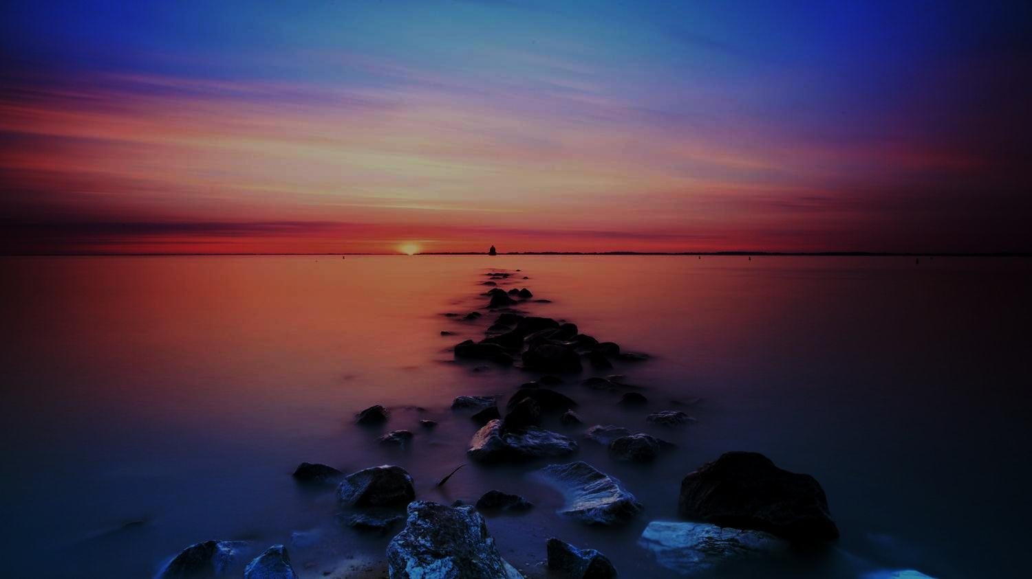
No gastes tu dinero antes de ganarlo. THOMAS JEFFERSON
La pobreza no viene por la disminución de las riquezas, sino por
la multiplicación de los deseos. PLATÓN
Algún dinero evita preocupaciones; mucho, las atrae. CONFUCIO

Slide 4
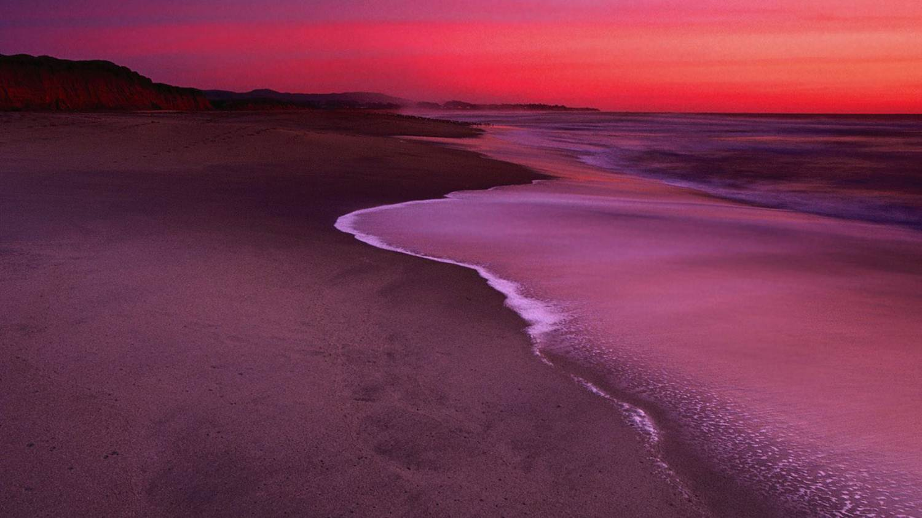
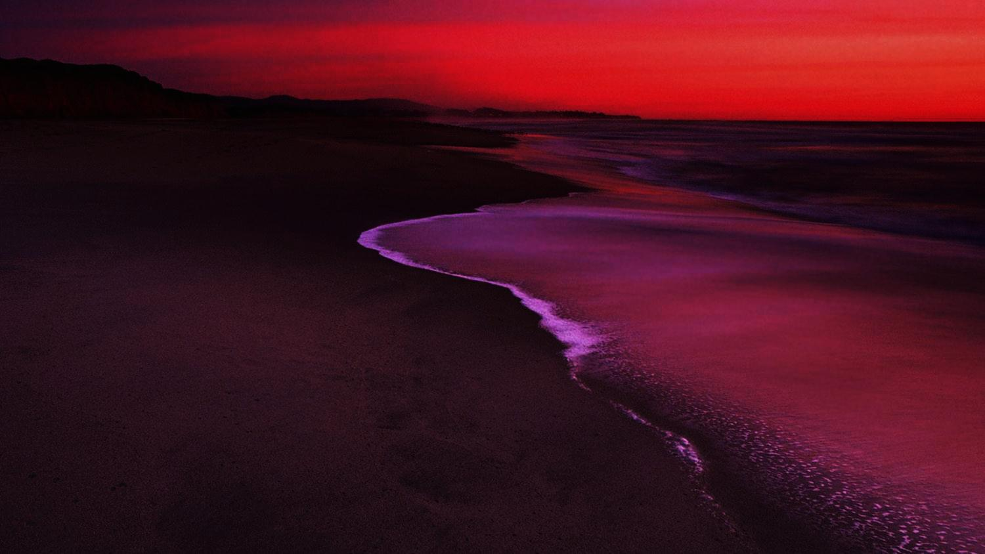
Si una sociedad libre no puede ayudar a sus muchos pobres, tampoco podrá salvar a sus pocos ricos. JOHN FITZGERALD KENNEDY
Si las mujeres no existieran, el dinero no tendría ningún sentido. ARISTÓTELES SÓCRATES ONÁSIS
La mayor riqueza del hombre consiste en tener un ánimo suficientemente grande para no desear la riqueza. GOETHE

Slide 5
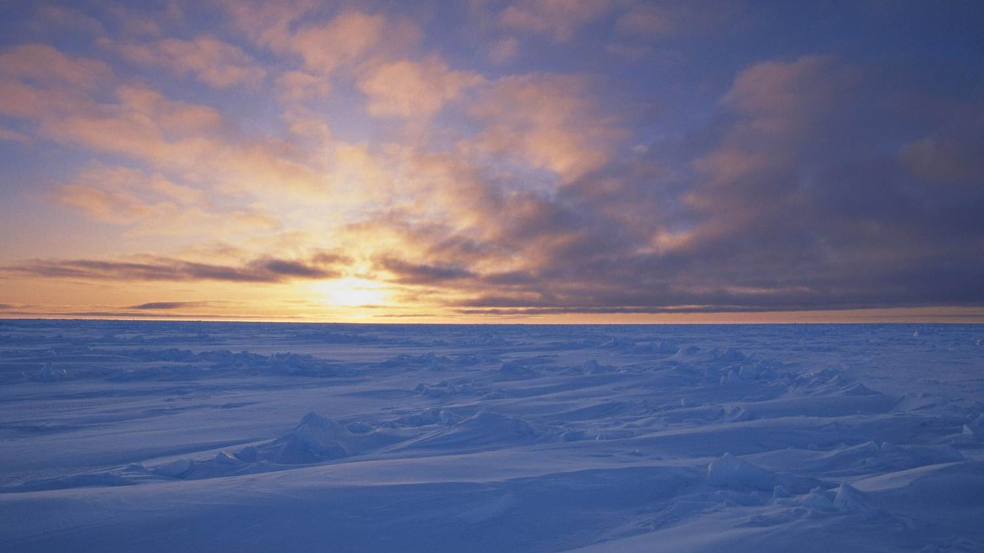
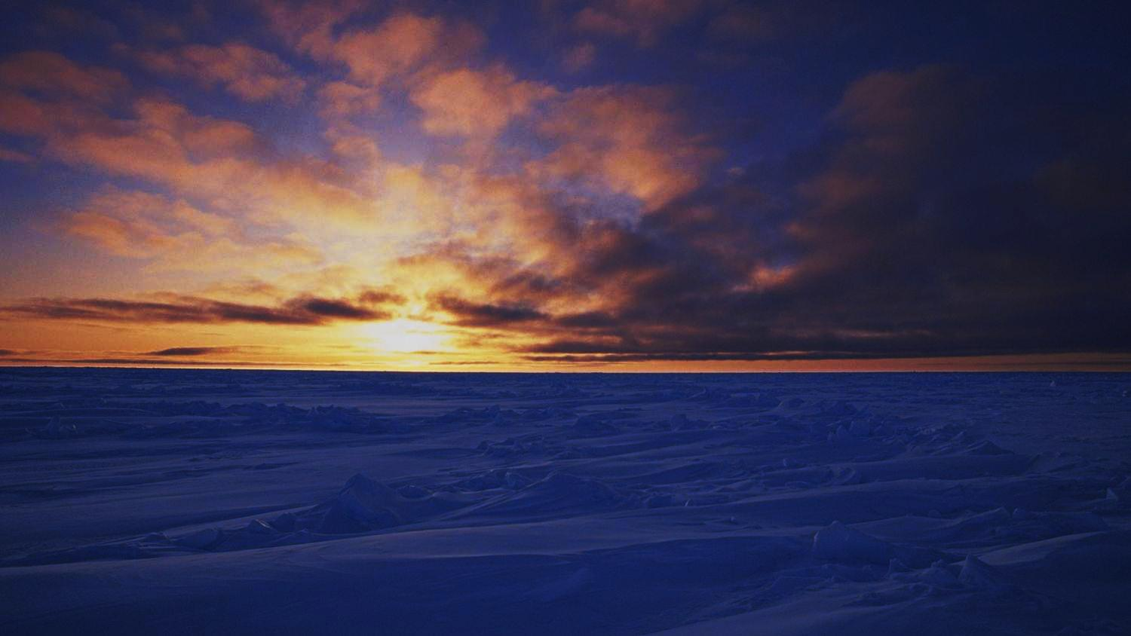
El hombre es rico en cuanto se familiariza con la escasez. EPICURO DE SAMOS
Si queréis ser ricos, no aprendáis solamente a saber cómo se gana, sino también cómo se ahorra.
BENJAMIN FRANKLIN
Sin haber conocido la miseria, es imposible valorar el lujo. CHARLES CHAPLIN

Slide 6



La falta de dinero es la raíz de todo mal. GEORGE BERNARD SHAW
Si sólo se dieran limosnas por piedad, todos los mendigos hubieran ya muerto de hambre. FRIEDRICH WILHELM NIETZSCHE
El que tiene miedo de la pobreza no es digno de ser rico. Voltaire

Slide 7
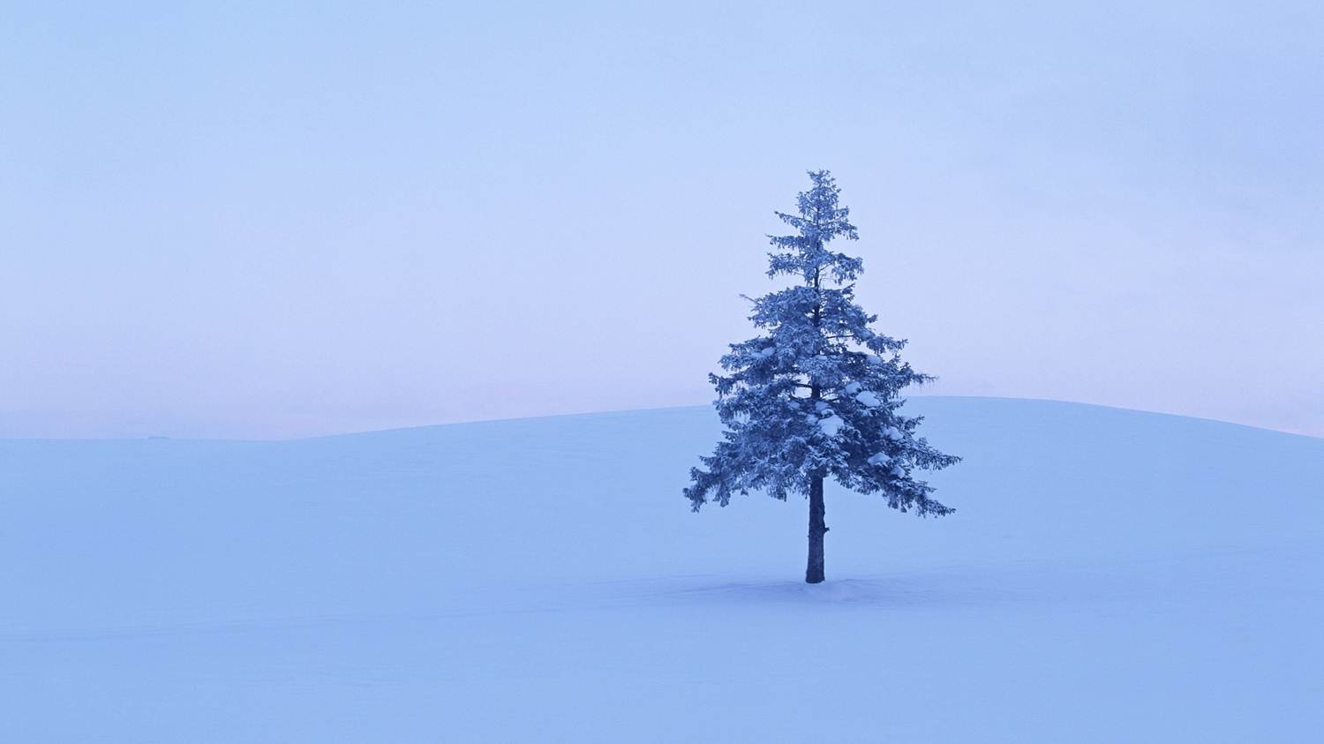
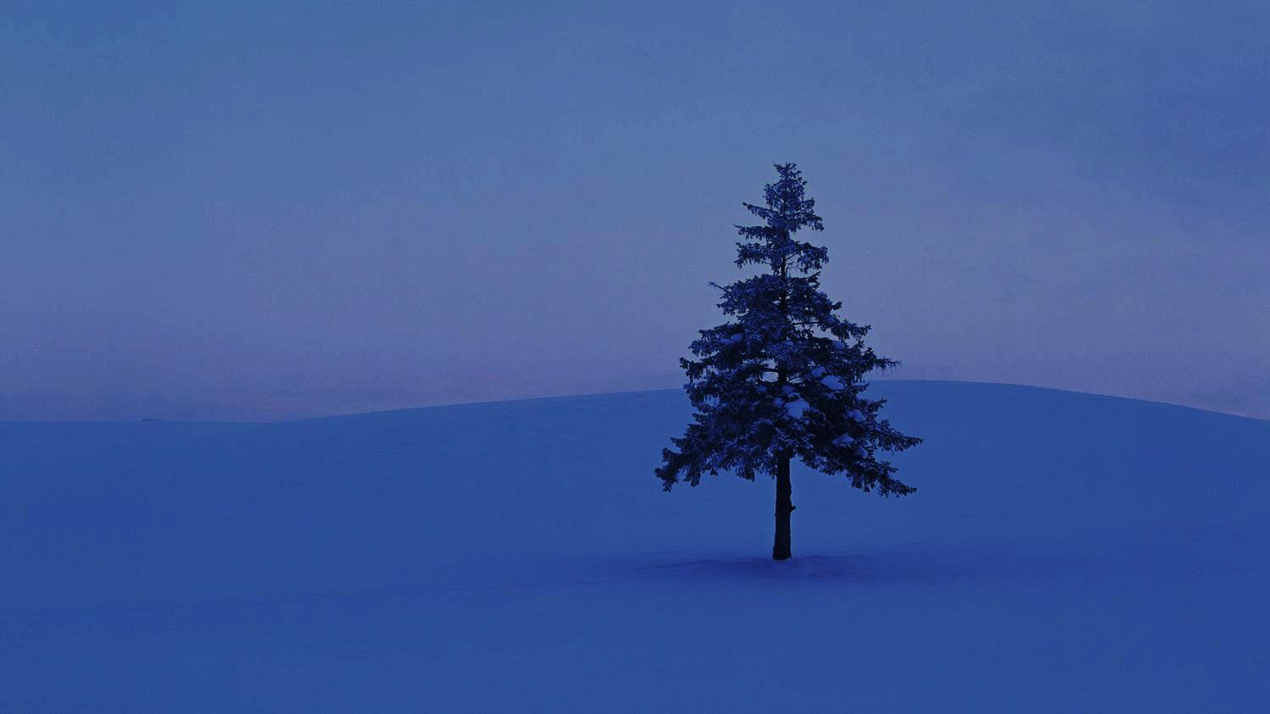
La abundancia de las cosas, aunque no sean buenas, hacen que no se estimen, y la carestía, aun de las malas, se estima en algo. MIGUEL DE CERVANTES
Estoy absolutamente convencido que ninguna riqueza del mundo puede ayudar a que progrese la humanidad. El mundo necesita paz permanente y buena voluntad perdurable.
ALBERT EINSTEIN
El dinero no da la felicidad, pero produce una sensación tan parecida que sólo un auténtico especialista podría reconocer la diferencia. WOODY ALLEN

Slide 8
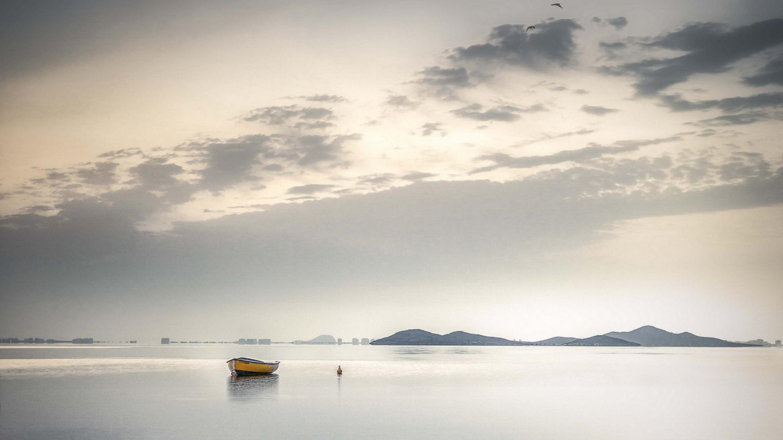
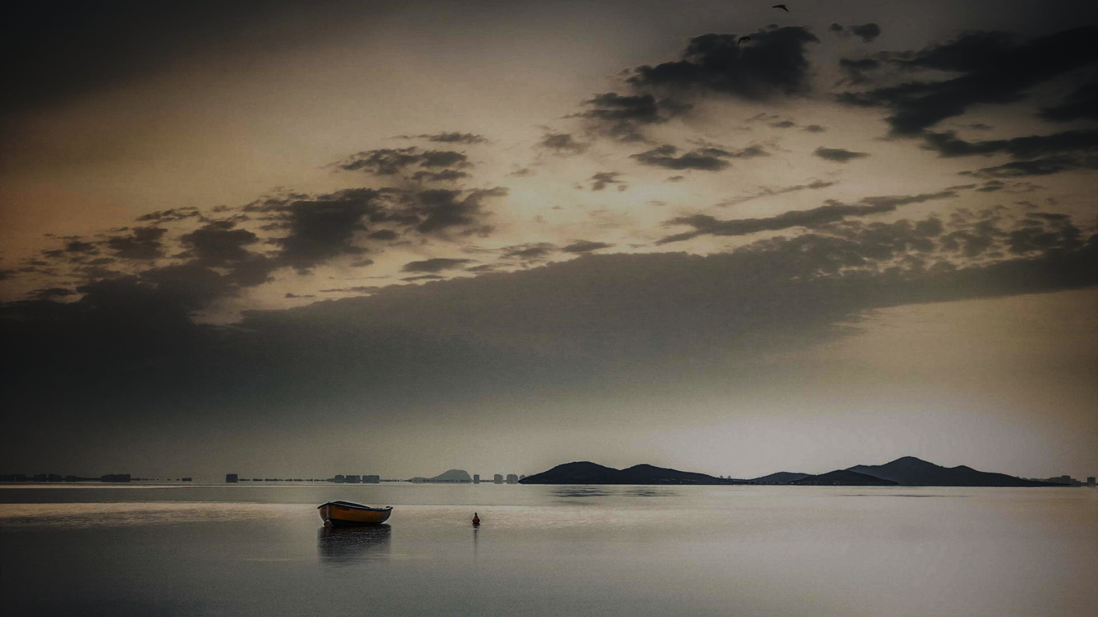
El rico come, el pobre se alimenta. FRANCISCO DE QUEVEDO
La salud de muchos hubiera sido mejor si sus riquezas hubieran sido menores. BENJAMIN FRANKLIN
Si el dinero no te da la felicidad devuélvelo. JULES RENARD

Slide 9
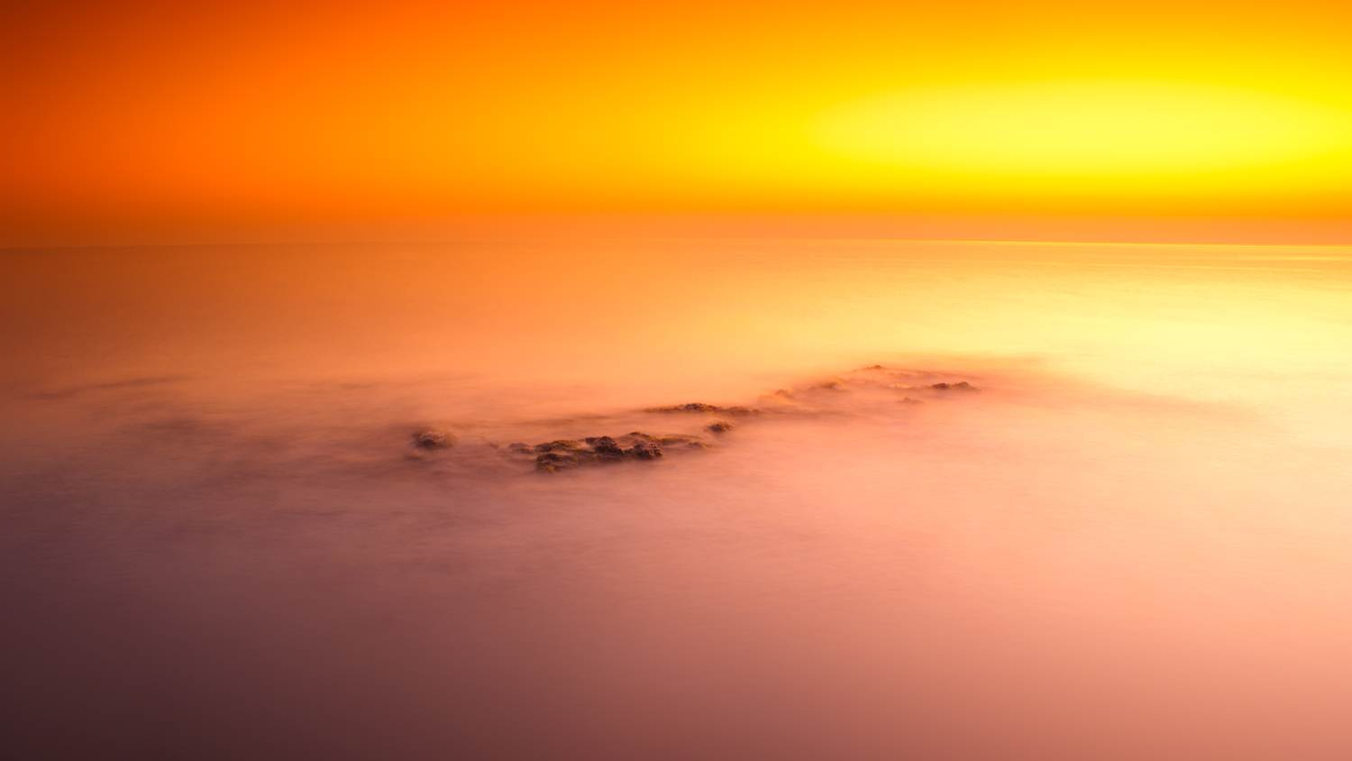
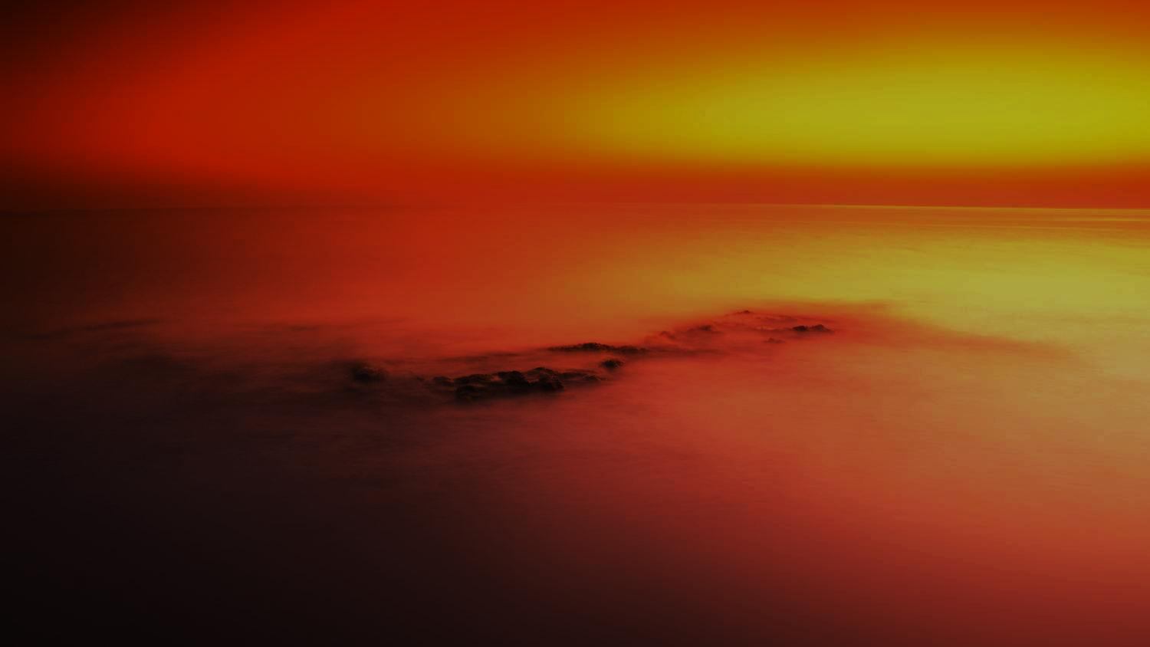
Bienaventurado el que tiene talento y dinero, porque empleará bien este último. MENANDRO
Hay tres amigos fieles; una esposa anciana, un perro viejo
y dinero contante y sonante. BENJAMIN FRANKLIN
El oro es como las mujeres, que todos dicen mal de ellas y todos las desean. LOPE DE VEGA

Slide 10
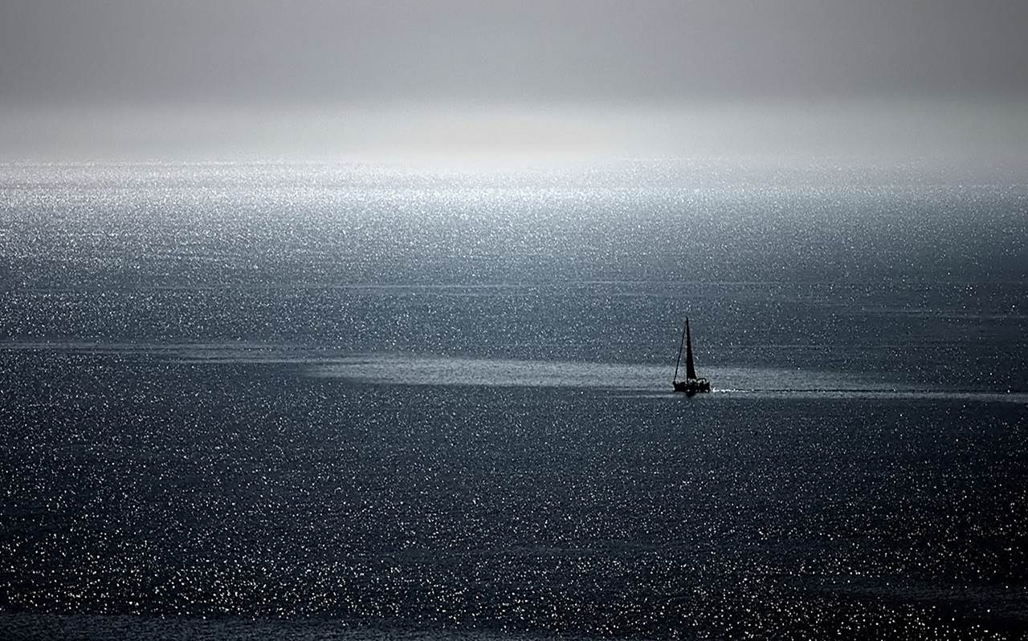
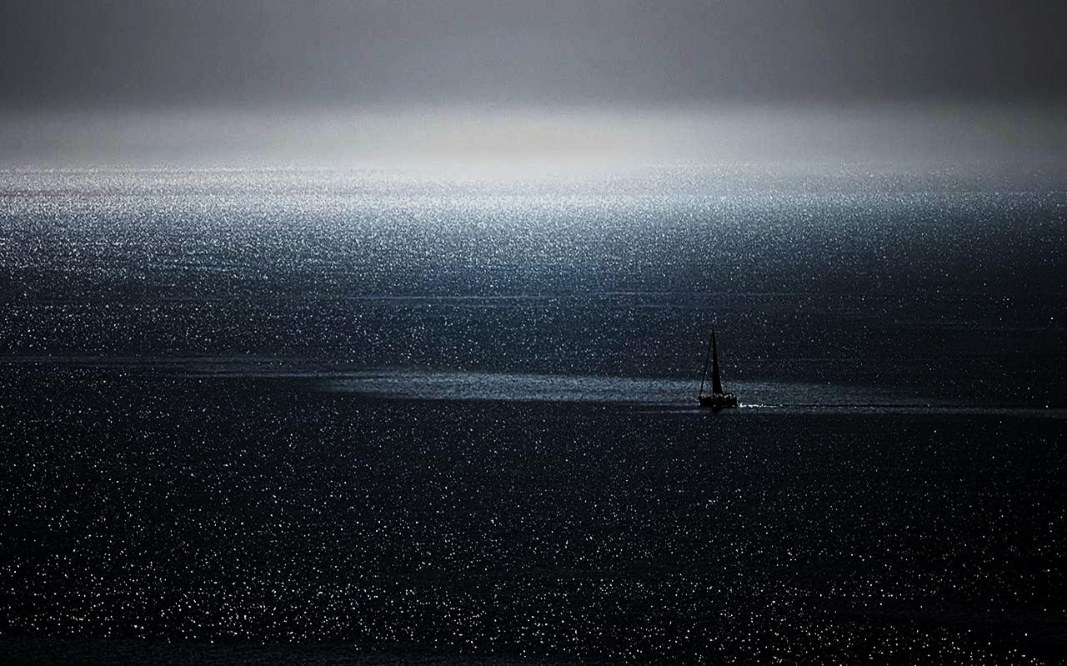
¿Qué es la riqueza? Nada, si no se gasta; nada, si se malgasta. ANDRÉ BRETON
No habrá paz en la tierra mientras perduren las opresiones de los pueblos, las injusticias y los desequilibrios económicos que todavía existen. PAPA JUAN PABLO II
La riqueza consiste mucho más en el disfrute que en la posesión. ARISTÓTELES

Slide 11
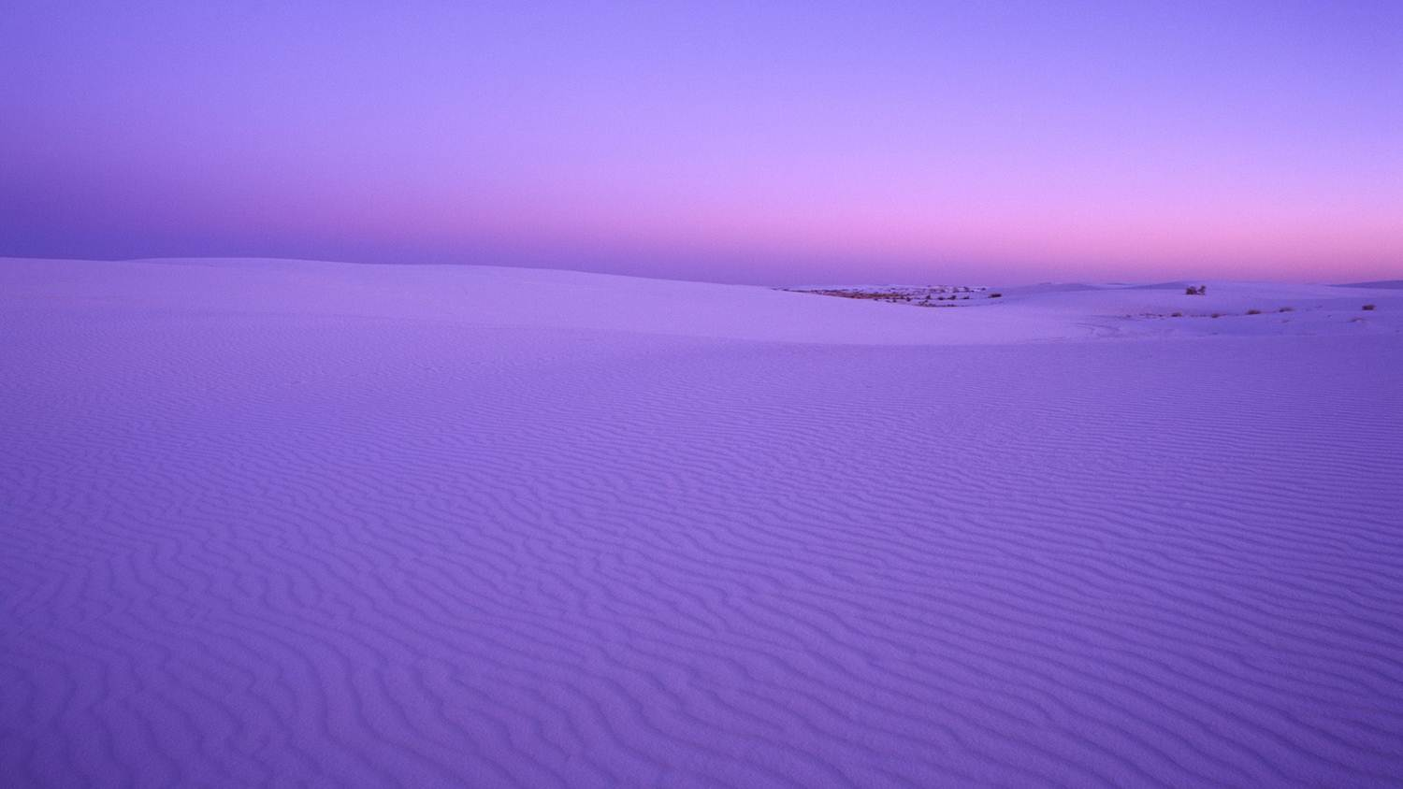

La riqueza es como el agua salada; cuanto más se bebe,
más sed da. ARTHUR SCHOPENHAUER
El dinero es una nueva forma de esclavitud, que sólo se distingue de la antigua por el hecho de que es impersonal, de que no existe una relación humana entre amo y esclavo. LEÓN TOLSTÓI
Toda la historia de la sociedad humana, hasta la actualidad, es una historia de lucha de clases. KARL MARX

Slide 12
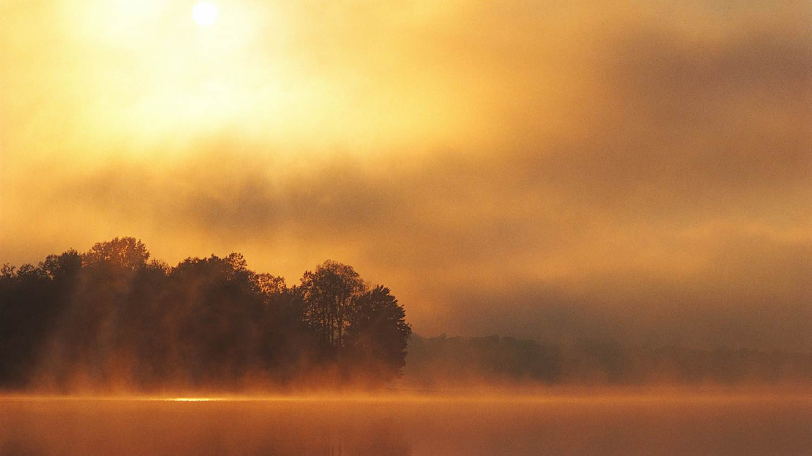
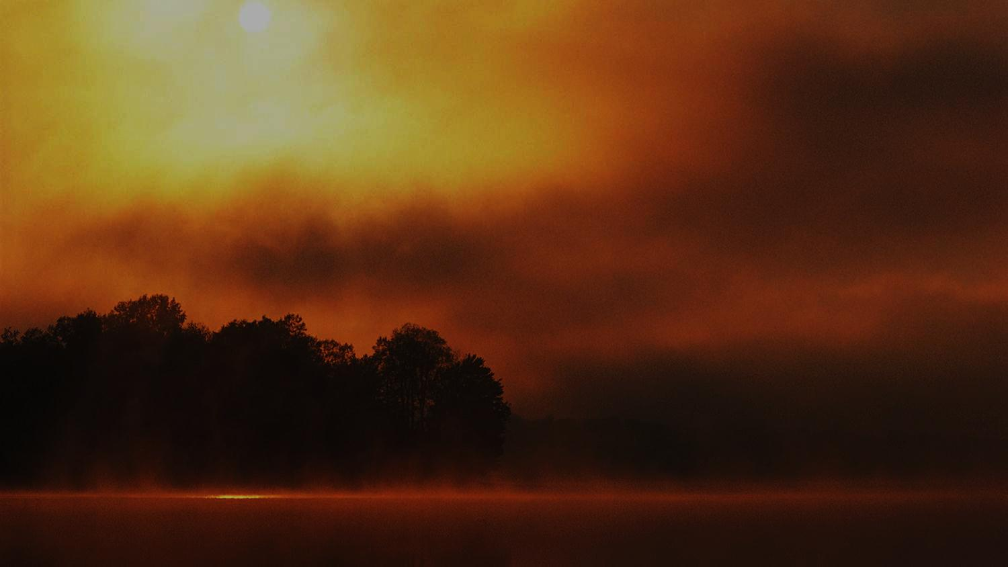
El que sabe ser pobre lo sabe todo. JULES MICHELET
El que no considera lo que tiene como la riqueza más grande, es desdichado, aunque sea dueño del mundo. EPICURO DE SAMOS
Los que aman el dinero no lo regalan. ARTHUR MILLER

Slide 13
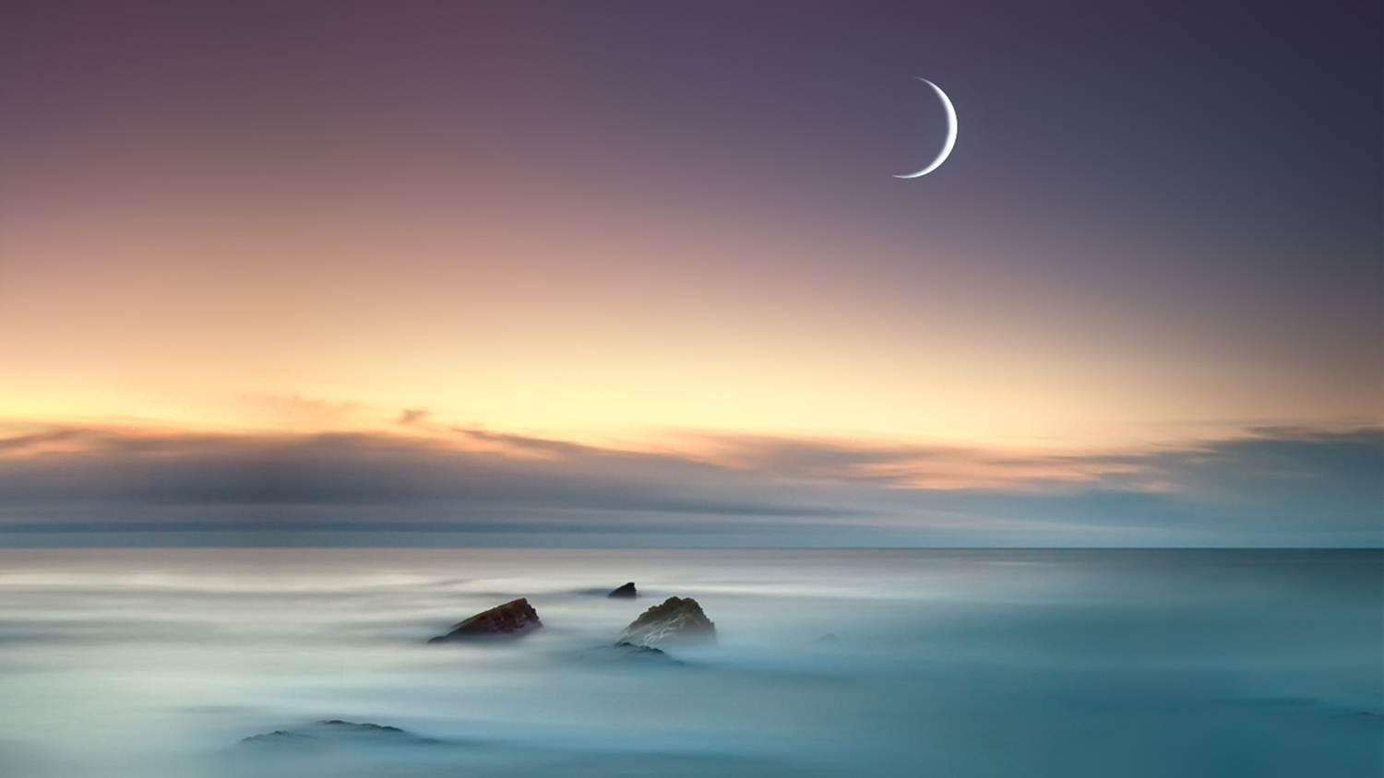
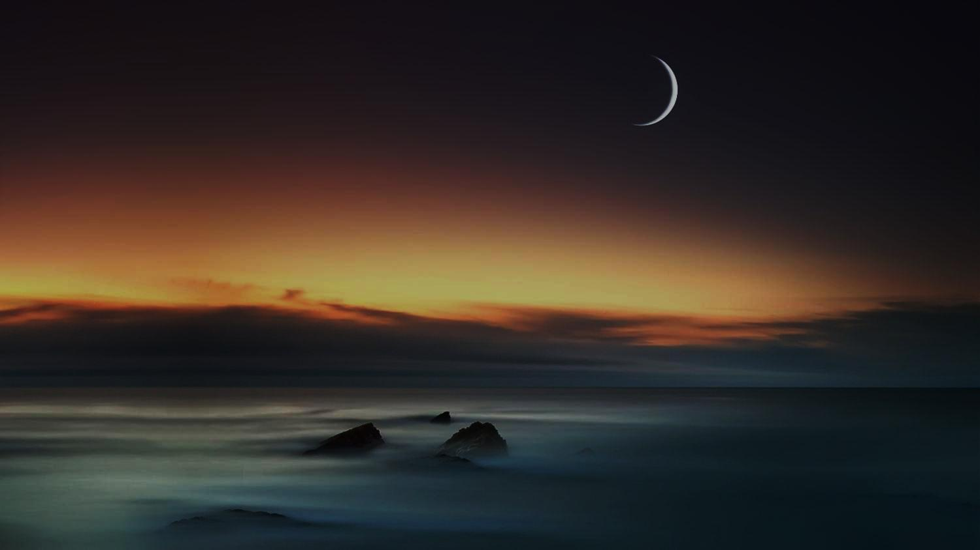
La ganancia puede ser temporal e incierta, pero mientras vivimos los gastos son siempre constantes y ciertos. BENJAMIN FRANKLIN
Si dais la impresión de necesitar cualquier cosa no os darán nada; para hacer fortuna es preciso aparentar ser rico. ALEJANDRO DUMAS
Cuando la pobreza entra por la puerta, el amor se escapa por la ventana. THOMAS FULLER

Slide 14
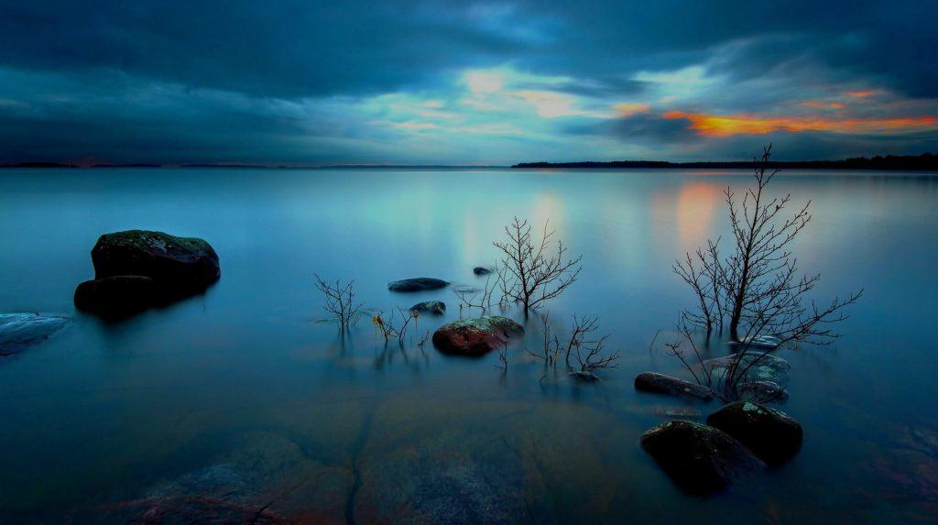
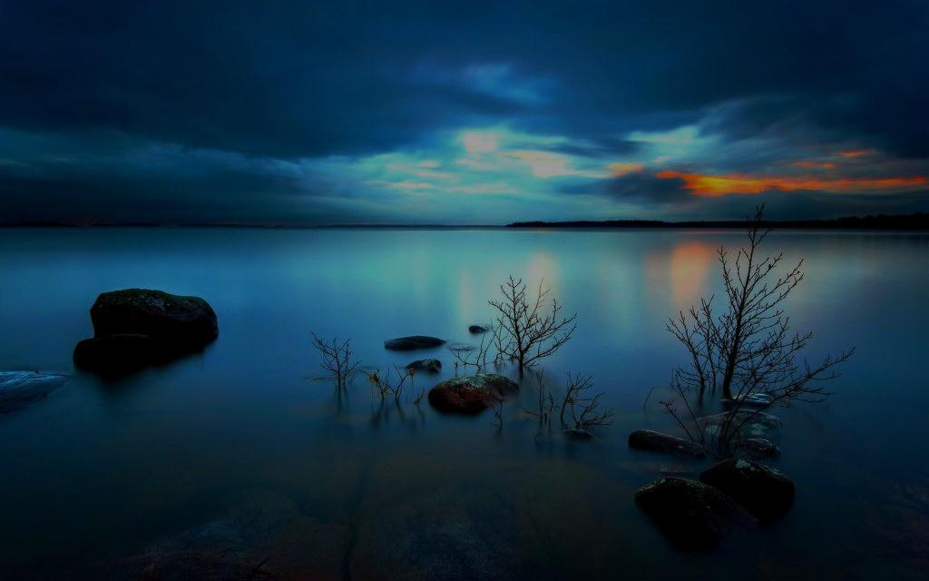
Quienes creen que el dinero lo hace todo, terminan haciendo todo por dinero. Voltaire
Ningún hombre aceptará un consejo, pero todos aceptarán dinero. De donde se deduce que el dinero vale más que el consejo. JONATHAN SWIFT
El dinero no nos proporciona amigos, sino enemigos de mejor calidad. NOEL COWARD

Slide 15
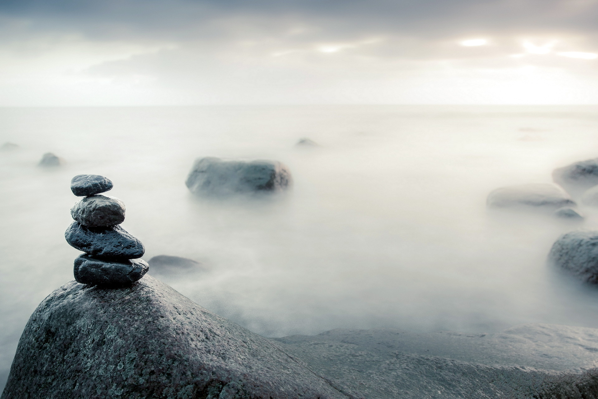
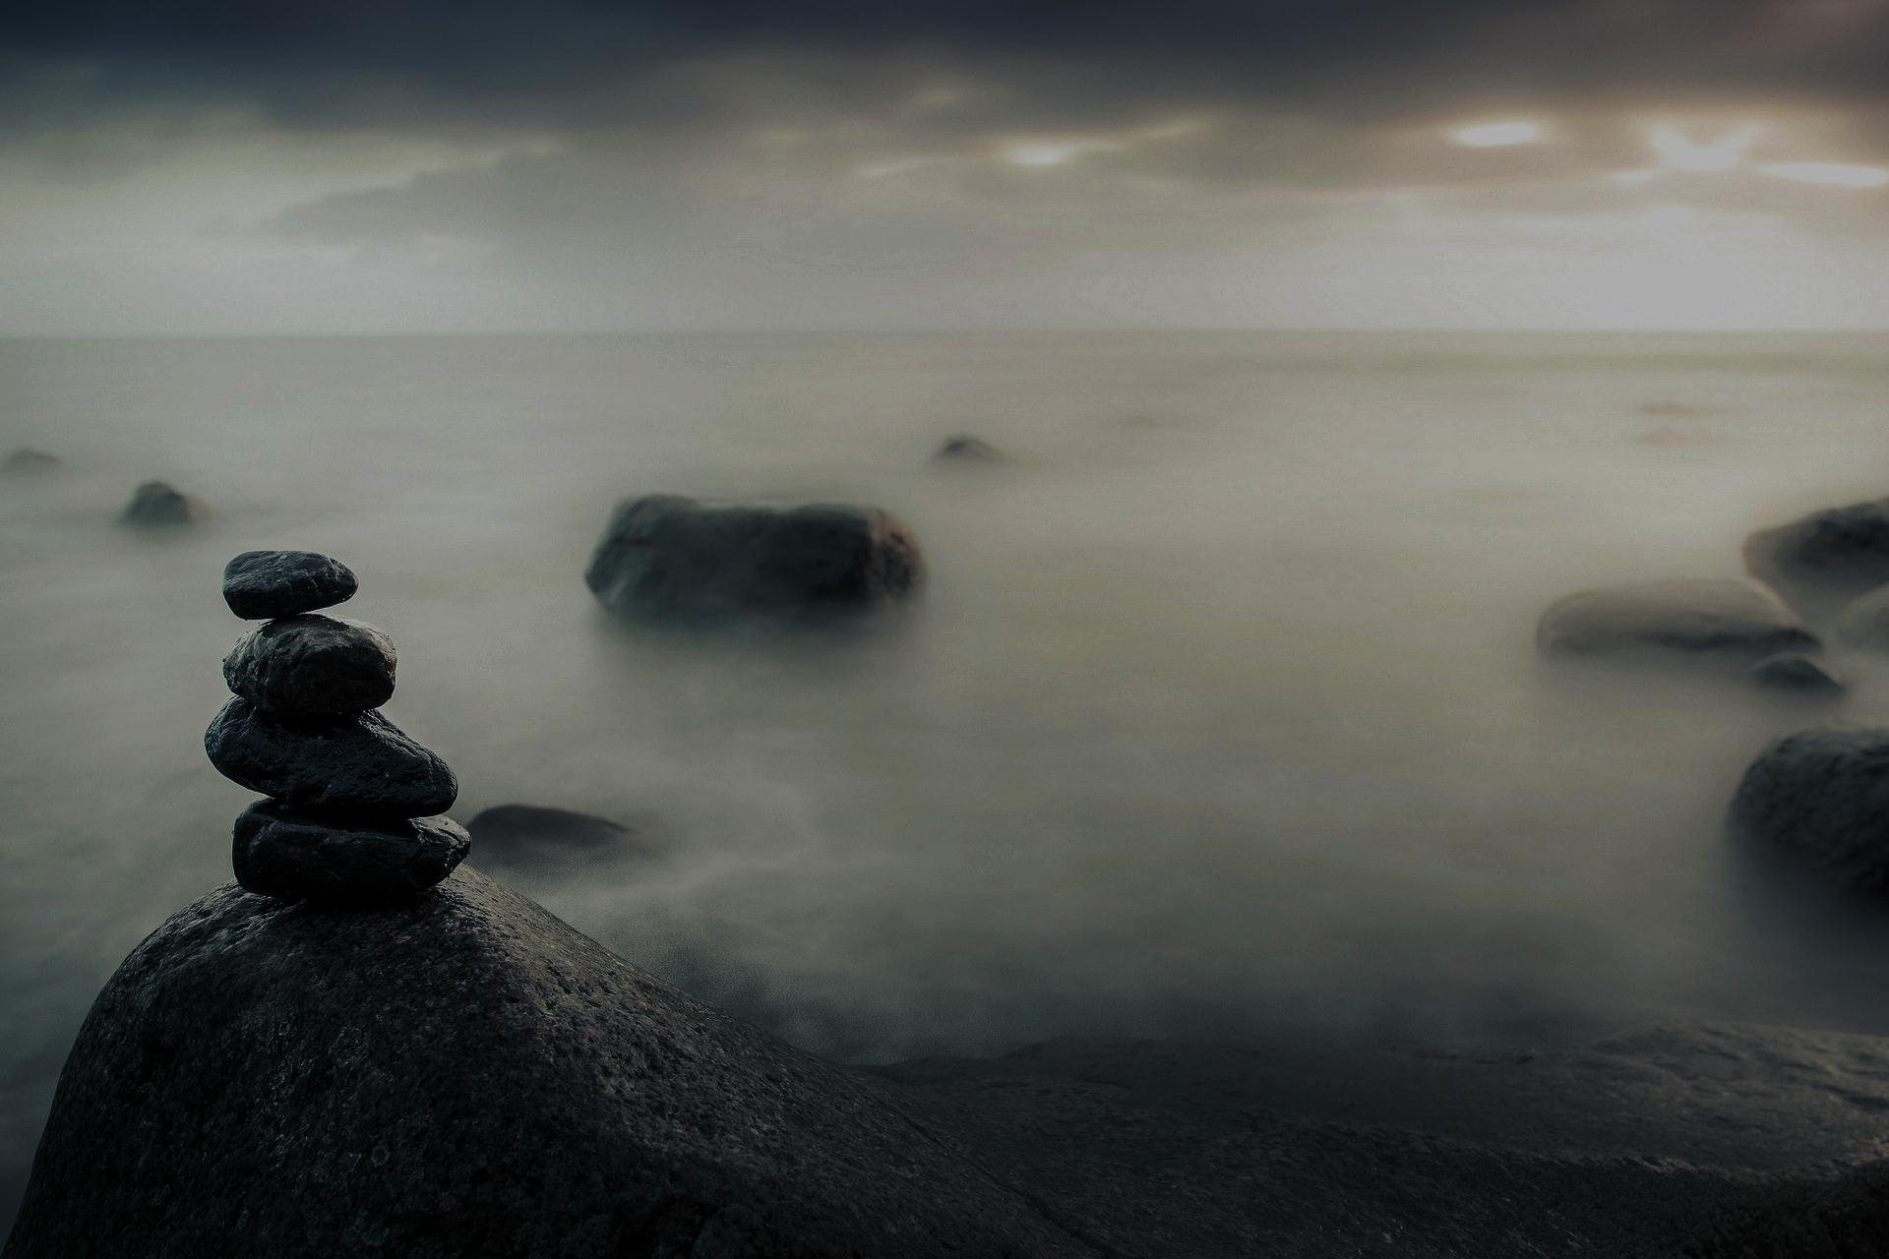
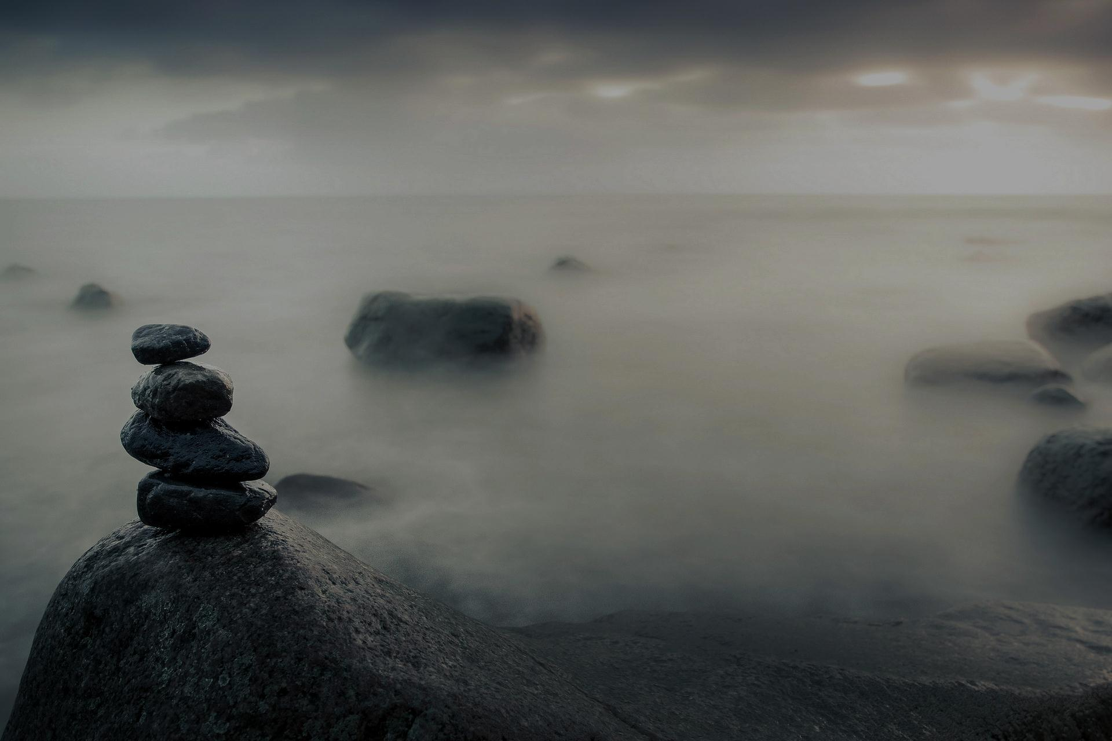
El dinero no es nada, pero mucho dinero, eso ya es otra cosa. GEORGE BERNARD SHAW
Si no hay café para todos, no habrá para nadie. CHE GUEVARA
Vale más un céntimo bien empleado que un céntimo ahorrado. ORISON SWETT MARDEN

Slide 16
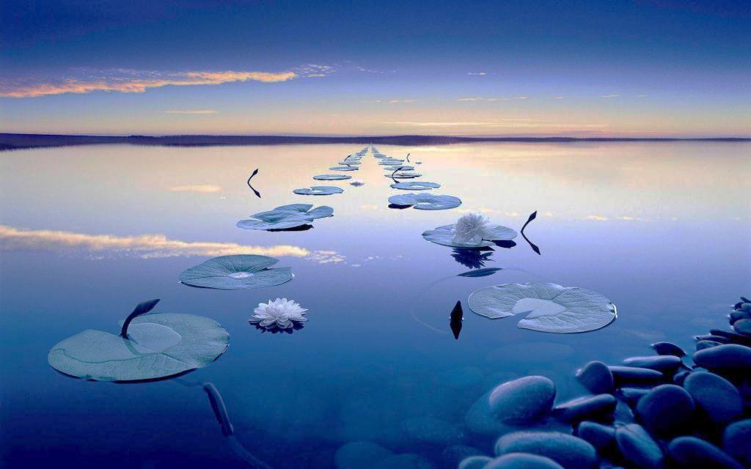
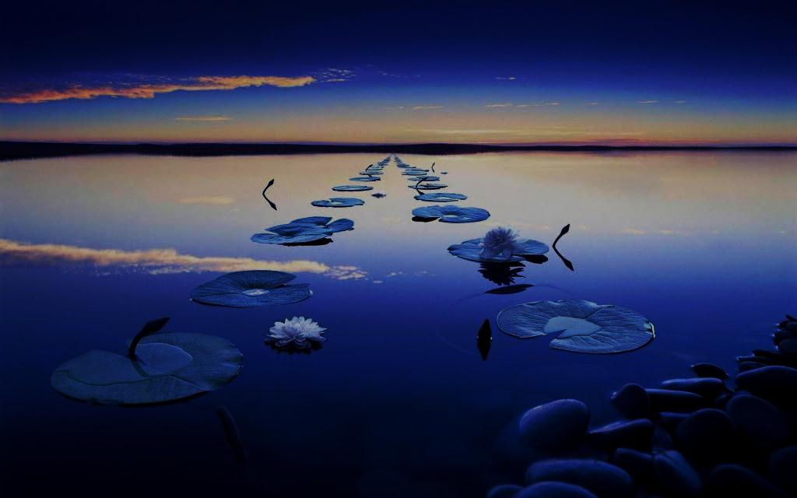
Todo lo que se come sin necesidad, se roba al estómago de los pobres. GANDHI
La pobreza consiste en sentirse pobre. RALPH WALDO EMERSON
Es tan difícil a los ricos adquirir sabiduría, como a los sabios adquirir riquezas. EPICTETO DE FRIGIA

Slide 17
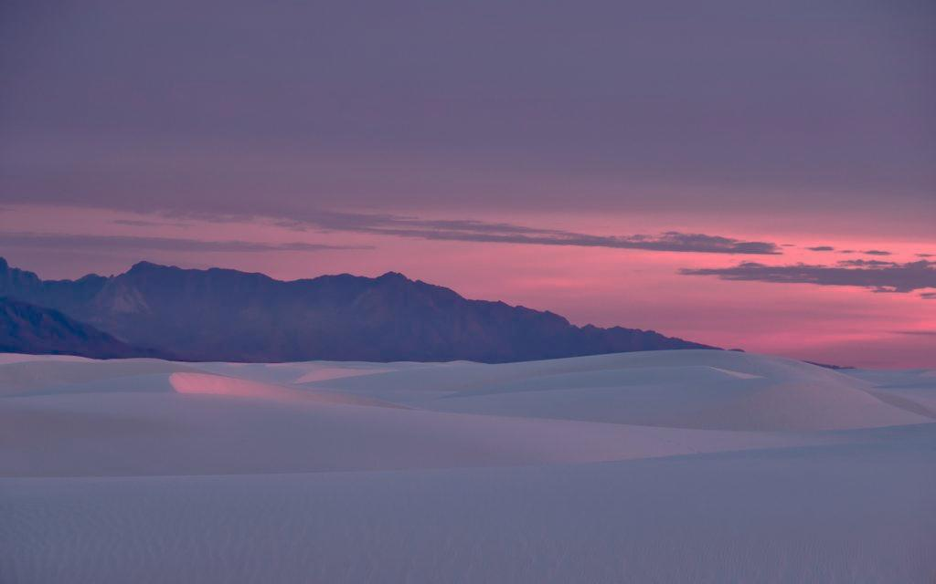
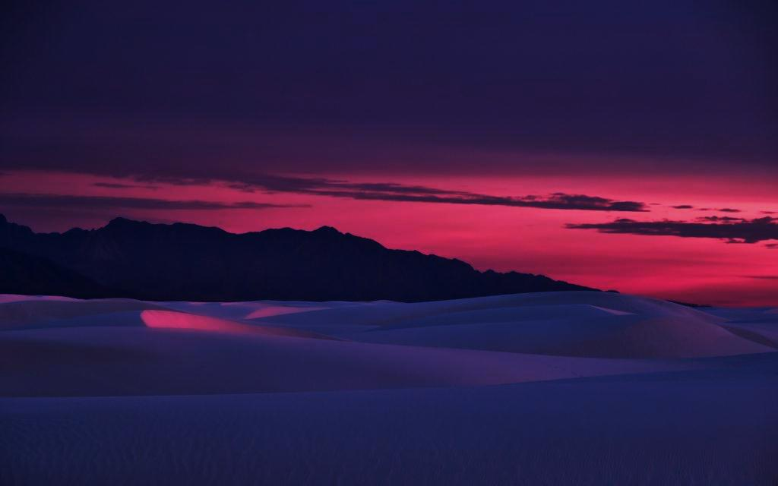
No os espante la pobreza; nadie vive tan pobre como nació.
LUCIO ANNEO SÉNECA
La desigualdad es el origen de todos los movimientos locales. L. DA VINCI
Música:
Colocar
Realización general:
Rodrigo Valencia Cardona
Medellín-Colombia

Slide 18







¿Te ha gustado?
Puedes ver más entrando
Aquí
Además puedes recibir powerpoints en tu correo electrónico suscribiéndote aquí:

